Slide 1
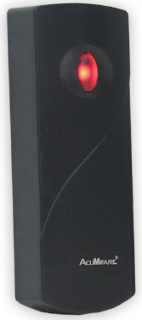
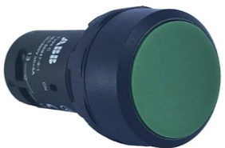
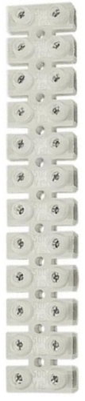
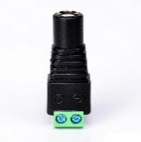
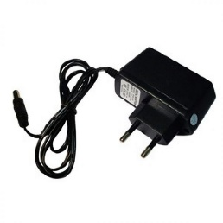
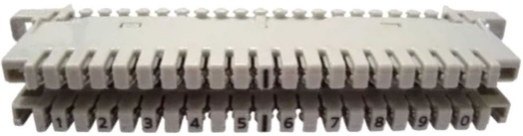
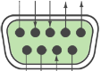
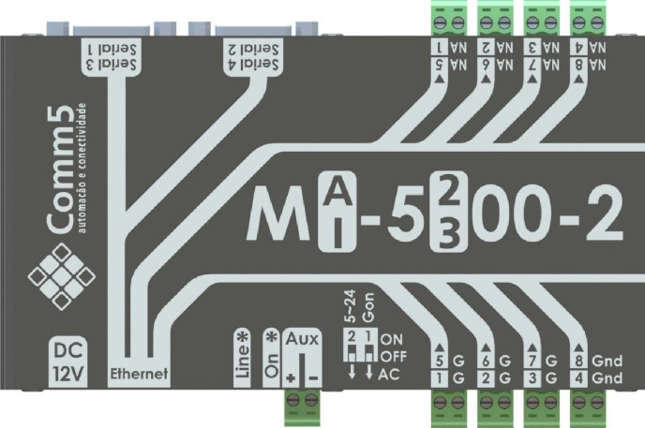
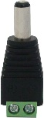
Portas - Diagrama geral
Utilizar ou 2ª leitora ou botoeira
Utilizar ou 2ª leitora ou botoeira
Botão eqpto 1
COM
NA
1
Botão eqpto 2
2
COM
NA
3
4
Contato porta 2, NA
(Ex. porta de correr, motor)
Comm5
Leitoras e Seriais
Relés e/ou botoeiras
Contato porta 1, NF, 12 V
(Ex. eletroímã)
1
2
3
4
DIP1 On
DIP2 On

Slide 2
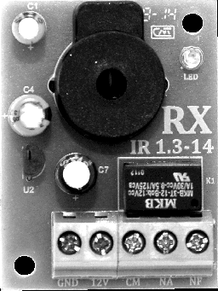
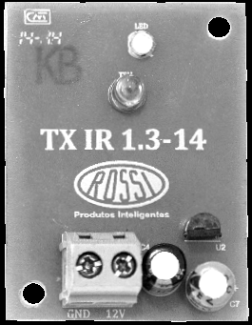
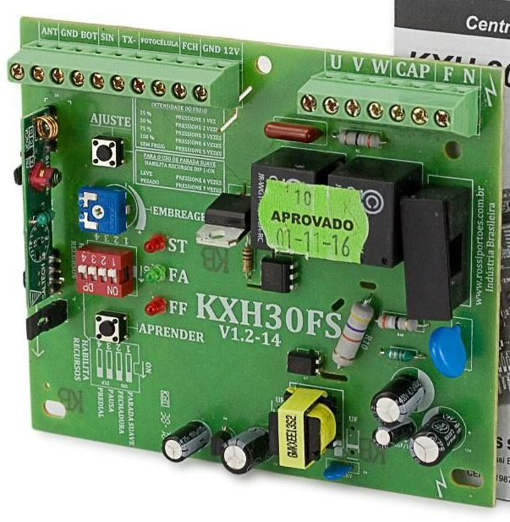
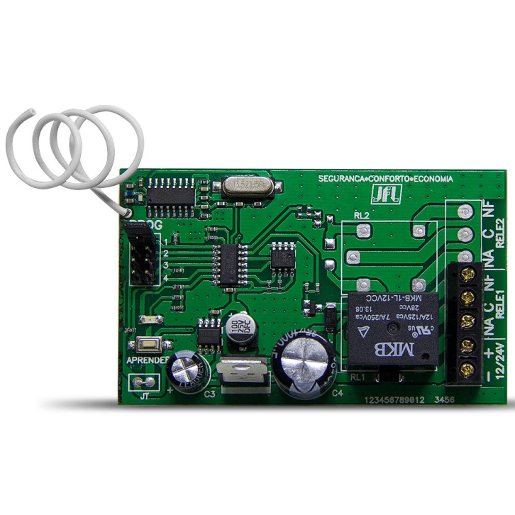
Motor - sem fechamento automático (aparente), com ou sem fotocélula
Placa
Marca: Rossi
Modelo: KXH 30FS
Versão: 1.2 – 14
Receptor
Marca: JFL
Modelo: RRC-100
Fotocélula
Marca: Rossi
Modelo: SIA30 FS
Caso não haja foto célula,
ligar este fio ao borne direito da indicação “fotocélula” (direito).
Para que Rota de Fuga de bloqueio funcione, é necessário instalar controle externo ao motor.
Configurar relés como:
Relé 1 (botoeira): como NA, tanto faz temporário ou fixo
Relé 2 (fotocélula): como NF, fixo
DIP1 On
DIP2 On
Opcional:
Jumper faz com que receptor ative os dois relés ao mesmo tempo (botoeira e fotocélula), resultando no funcionamento como se não houvesse fechamento automático.
Alternativamente, na solução Global Access Completa, pode-se configurar a opção INPUT_ADDRESSES para que uma entrada comande os dois relés.
Retirar jumper para usar fotocélula como NF
(Recomendado pela Rossi. Fail safe).
Fazer manobra com placa desligada, se não, não carrega nova programação.
Chave DIP:
Posição 1: On (Parada suave)
Posição 2: Off (Para uso de fechadura)
Posição 3: Off (Fechamento automático - pausa)
Colocar em On apenas para configurar temporizar com tempo curto (1 s). Após, voltar para Off.
Posição 4: On (Modo predial)
Colocar jumper na posição 2 (sem retenção).
Cortar JT
(Para que acionamento seja de 0,6 s)
Fios que passam da caixa do motor para o painel com a Comm5.

Slide 3
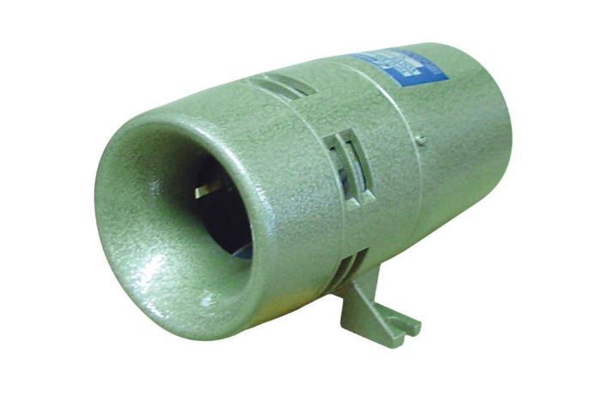
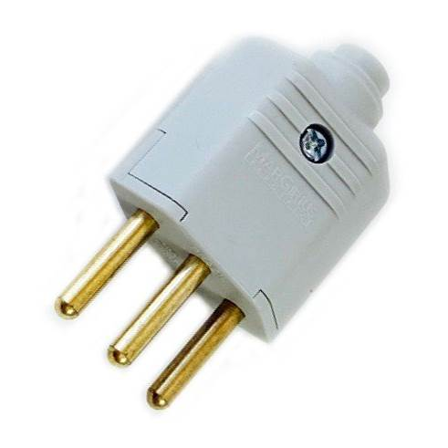
Equipamento até 150 W (ex. sirene)
Receptor
Marca: JFL
Modelo: RRC-100
1 cabo PP,
3 polos
1 cabo PP,
2 polos
DIP1 On
DIP2 On
1 cabo PP,
3 polos
Legenda para cabos de 100 a 400 V:
Fase
Retorno
Terra
Neutro
1 cabo UTP
Colocar jumper na posição 2 (sem retenção).

Slide 4
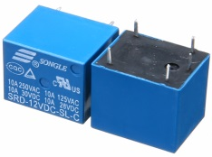
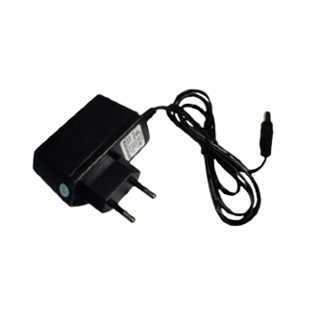
Equipamento acima de 150 W (ex. sirene)
Receptor
Marca: JFL
Modelo: RRC-100
1 cabo PP,
3 polos
1 cabo PP,
2 polos
DIP1 On
DIP2 On
1 cabo PP,
3 polos
Legenda para cabos de 100 a 400 V:
Fase
Retorno
Terra
Neutro
1 cabo UTP
Colocar jumper na posição 2 (sem retenção).

Slide 5
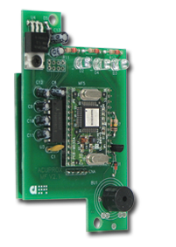
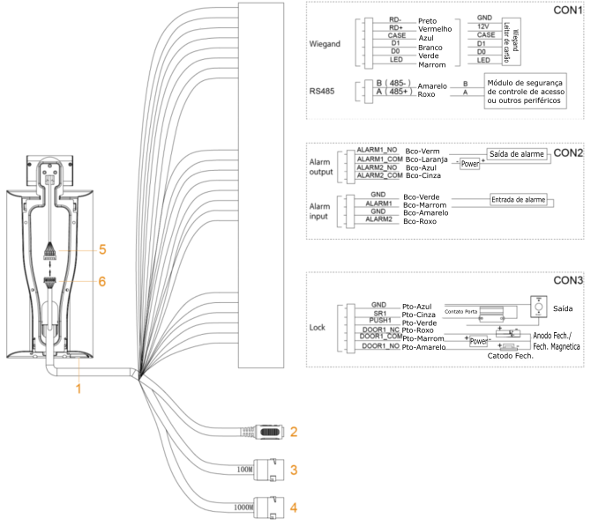
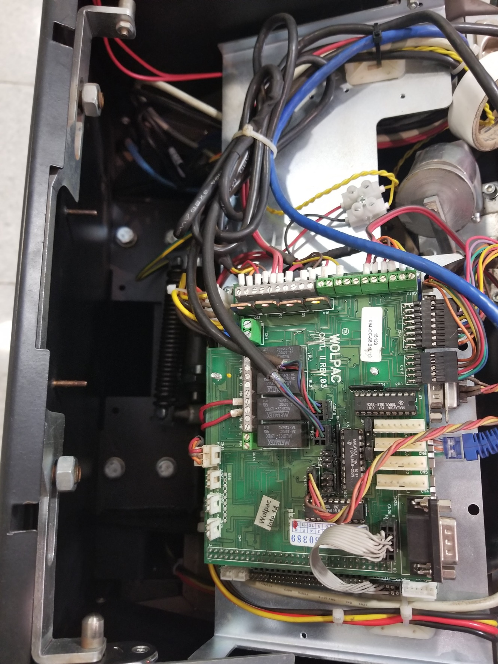
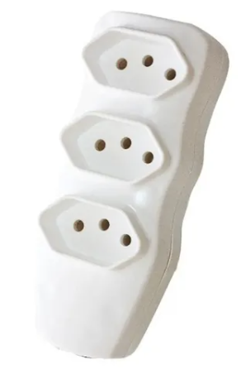
Controlador Intelbras SS 7520 Face T – Catraca
1 controlador para 1 leitora
Leitoras de entrada e saída.
(Não alterar a ligação da leitora de urna.)
Alimentação 12 V
Usar fios jumper macho-fêmea
Usar fios jumper macho-macho
Contatos NA do relé
Alimentação:
A partir do conector sindal de conexão da catraca, derivar e instalar tomada tripla dentro da catraca.
Catraca permanecerá conectada ao sindal.
Conectar SS 7520 Face T e switch à tomada

Slide 6
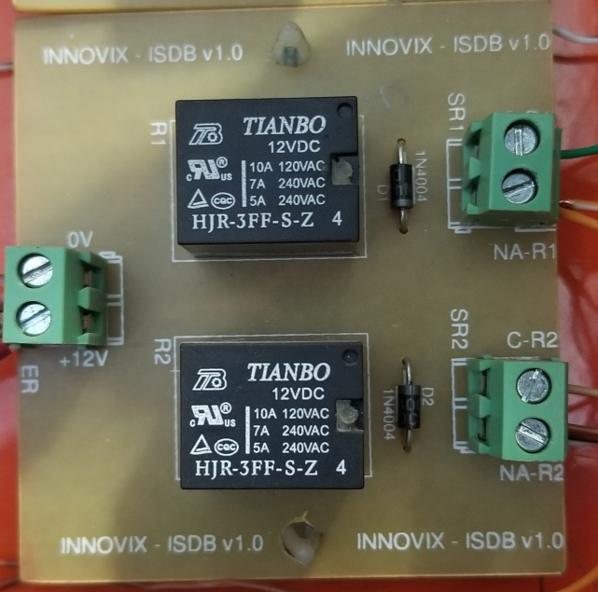
Controlador Intelbras SS 7520 Face T – Catraca
1 controlador para 2 leitoras
Leitoras de entrada e saída.
(Não alterar a ligação da leitora de urna.)
Alimentação 12 V
Usar fios jumper macho-macho
Usar fios jumper macho-fêmea
Contatos NA do relé
Usar fios jumper macho-fêmea
Alimentação:
A partir do conector sindal de conexão da catraca, derivar e instalar tomada tripla dentro da catraca.
Catraca permanecerá conectada ao sindal.
Conectar SS 7520 Face T e switch à tomada

